Slide 1
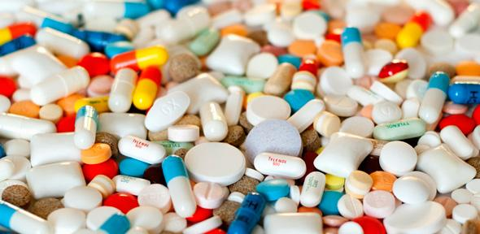
Dopamin, szerotonin, acetilkolin, noradrenalin: a belső drogok

Slide 2


Pókok és drogok

Slide 4

Polipok Ecstasy-n

Slide 5
Polipok Ecstasy-n

Slide 6
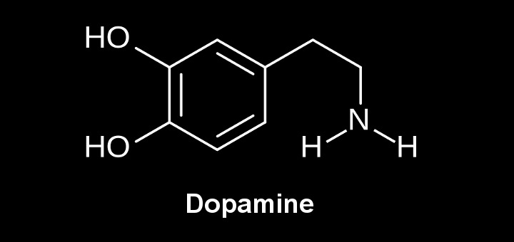
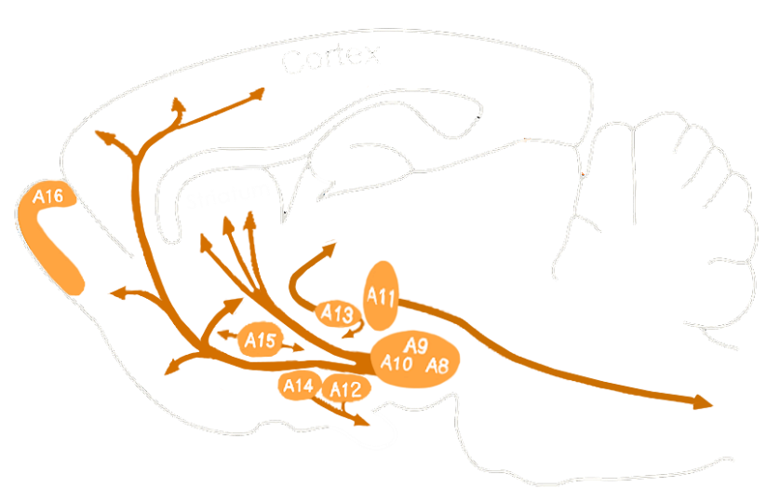
Jutalom, boldogság, dopamin

Slide 7
Elvárások
Schultz, Dayan, Montague, 1997

Slide 8
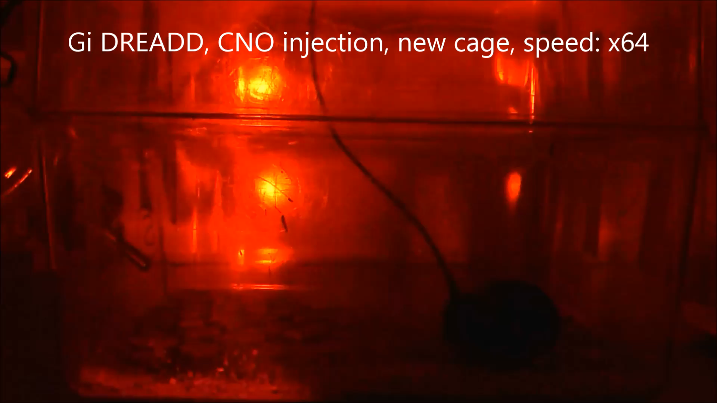
Dopamin és motiváció
Eban-Rotschild, de Lecea, 2016

Slide 9
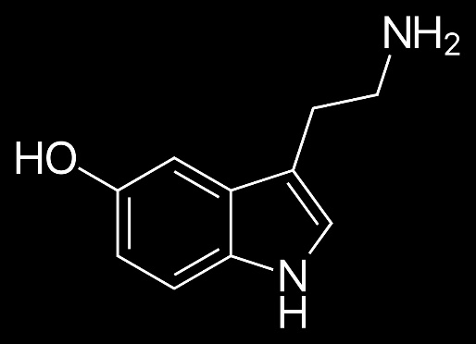
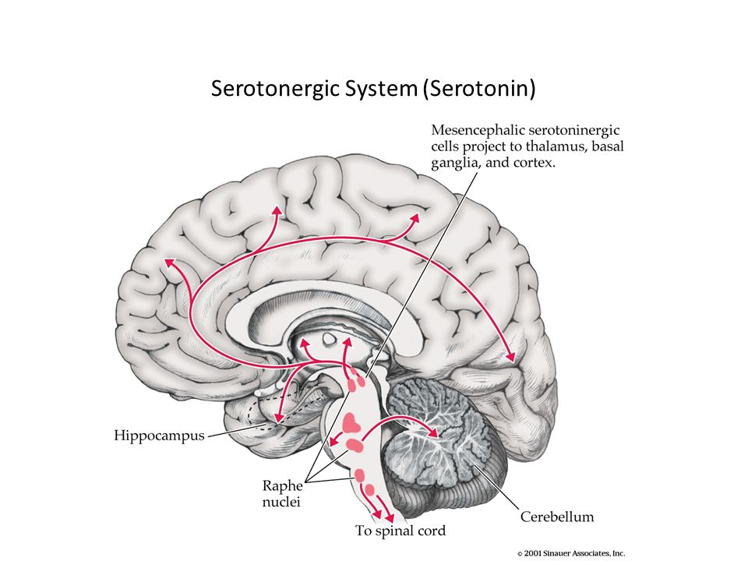
Szerotonin, gátlás, hangulat. Türelem? Nyugalom?

Slide 10
Szerotonin és türelem
Lottem, Mainen, 2018

Slide 11
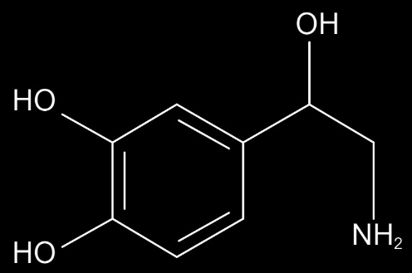
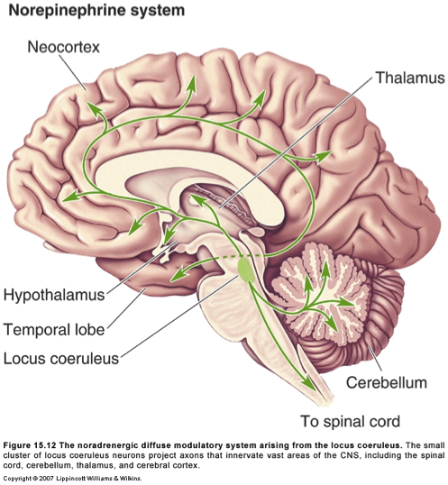
Noradrenalin: éberség, izgalom

Slide 12
Noradrenalin és teljesítmény optimalizálás, a Yerkes-Dodson görbe
Aston-Jones, 2005 McGinley & McCormick, 2015

Slide 13
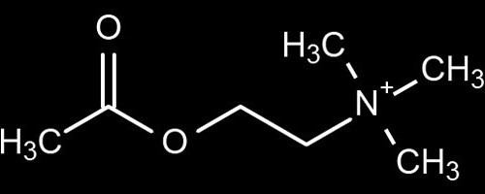
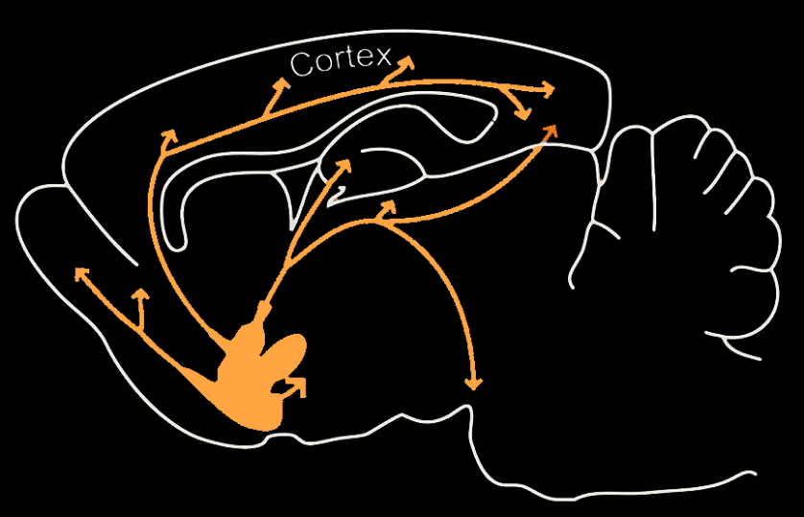
Tanulás, memória, figyelem, acetilkolin
NB

Slide 14
Acetilkolin és figyelem
Parikh & Sarter, 2007

Slide 15
Hogyan hatnak a neurotranszmitterek?

Slide 16
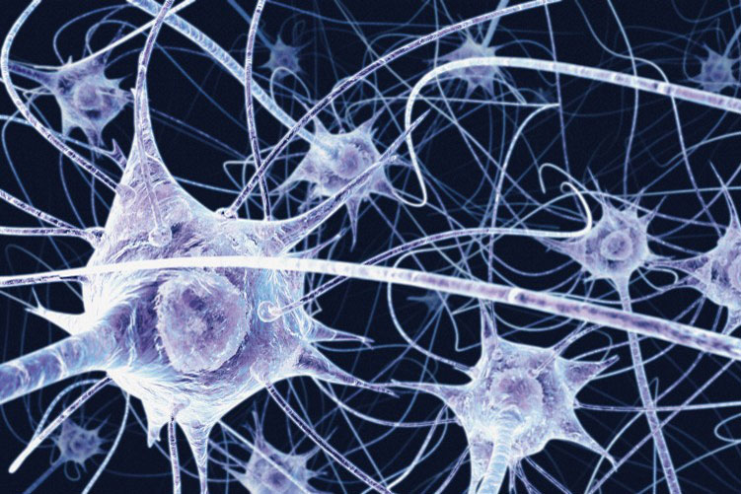
Az idegsejt

Slide 17
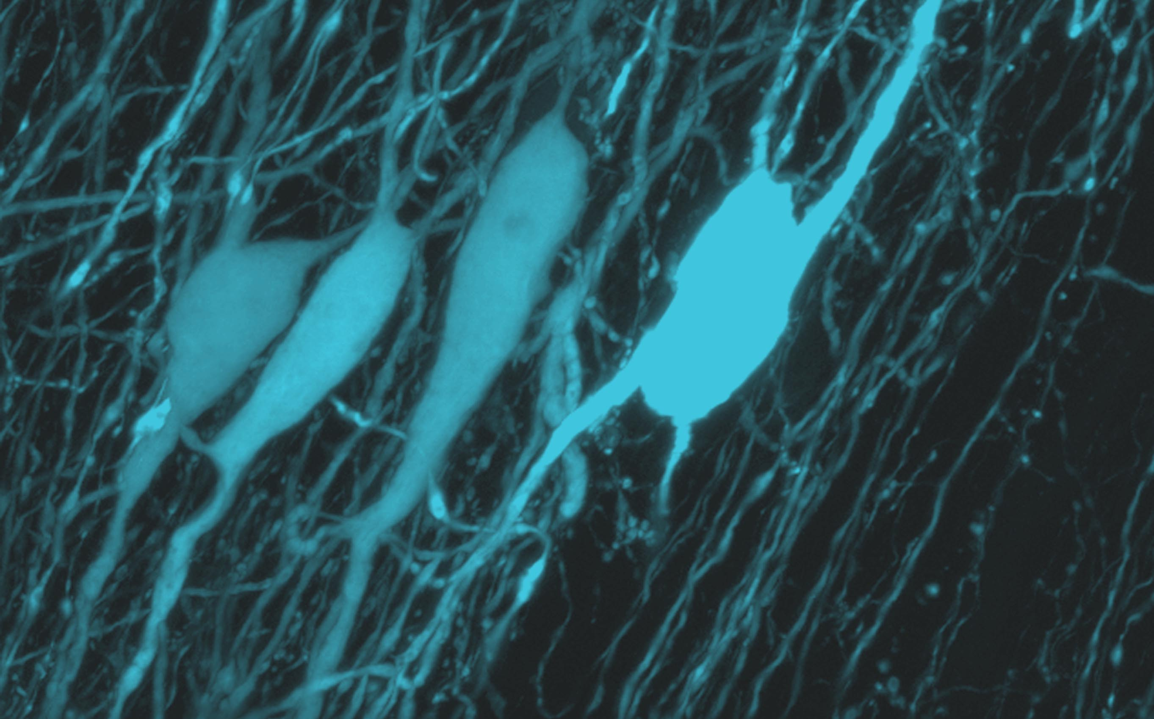
Az idegsejt igazából

Slide 18
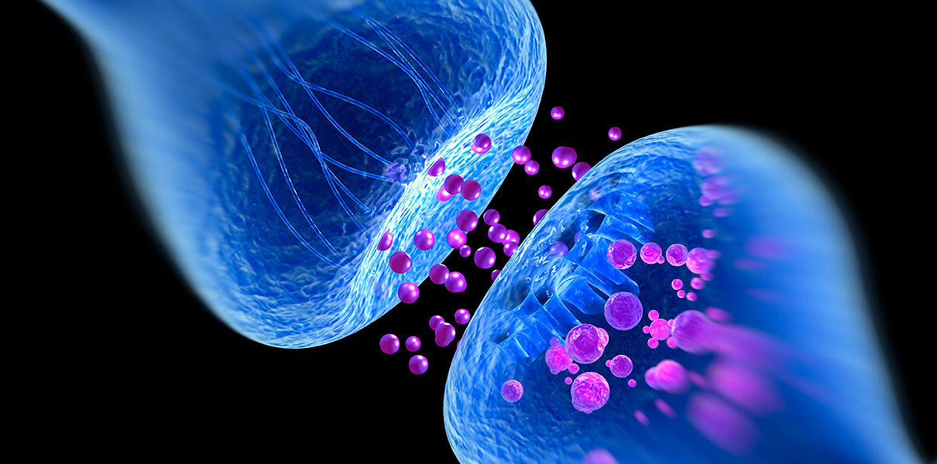
A szinapszis

Slide 19
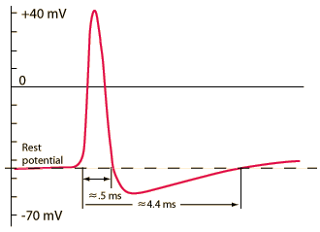
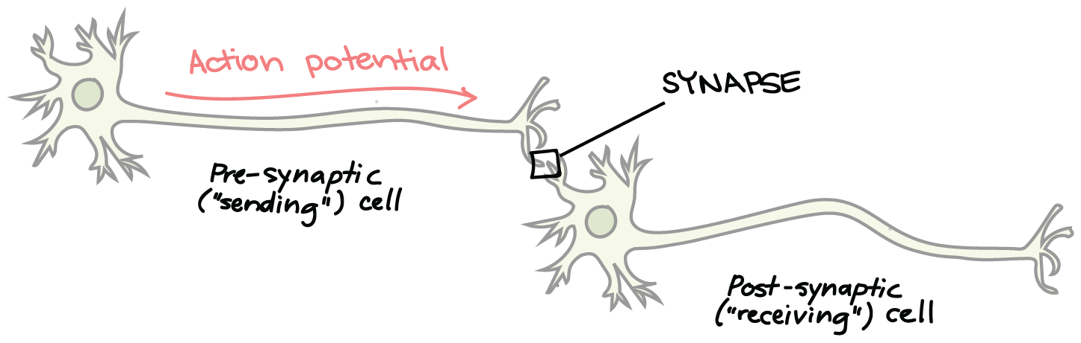
Az akciós potenciál

Slide 20
Az idegsejt-hálózat

Slide 21
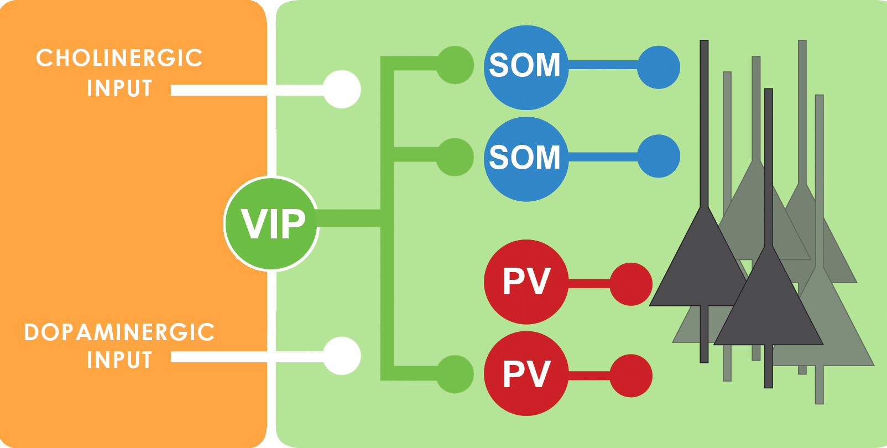
A kérgi „áramkör”
Dayan model
cartoon circuit
Hangya et al., 2014, Curr Opin Neurobiol.

Slide 22
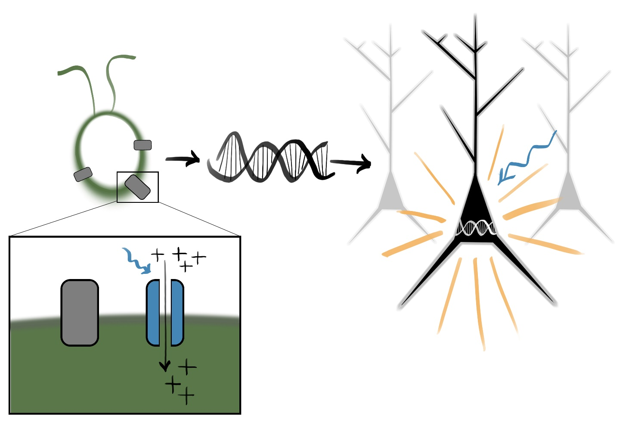
Hogyan vizsgáljuk az idegsejt-hálózatokat?

Slide 23
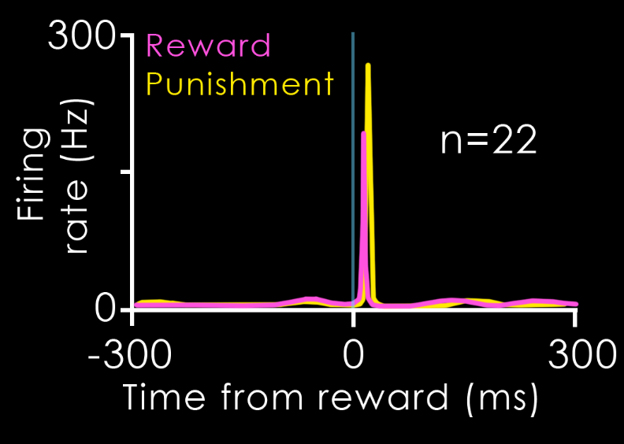
Az idegi aktivitás mérése

Slide 24
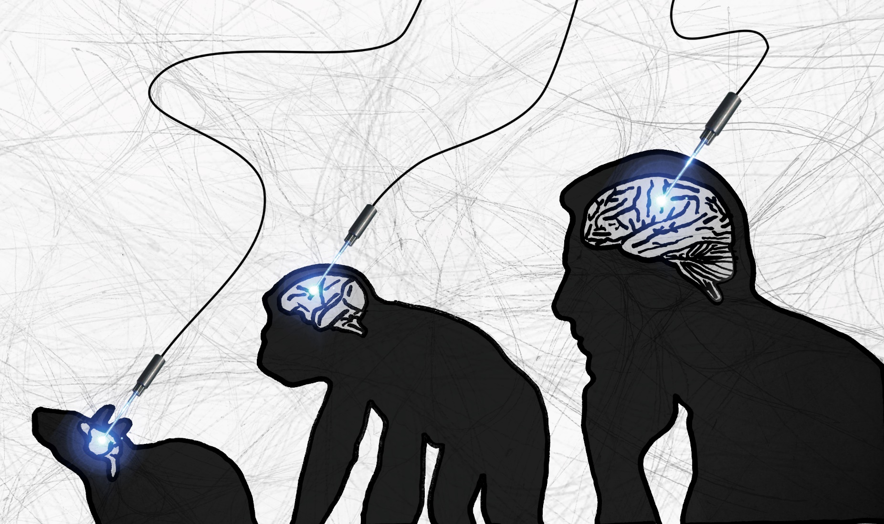
A jövő?

